Slide 1
Різноманітність, розвиток і продуктивність екосистем

Slide 2
Біогеоценоз
Система, що включає співтовариство живих організмів і тісно пов'язану з ним сукупність абіотичних факторів середовища в межах однієї території, пов'язані між собою кругообігом речовин і потоком енергії (природна екосистема). Являє собою стійку саморегулюючу екологічну систему, в якій органічні компоненти (тварини, рослини) нерозривно пов'язані з неорганічними (вода, грунт).

Slide 3
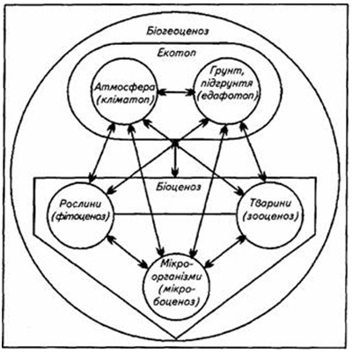

Slide 4
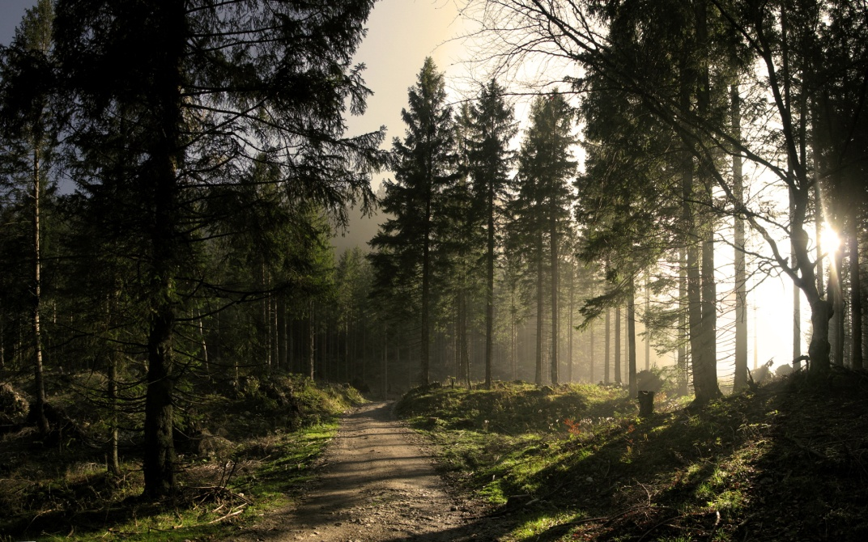
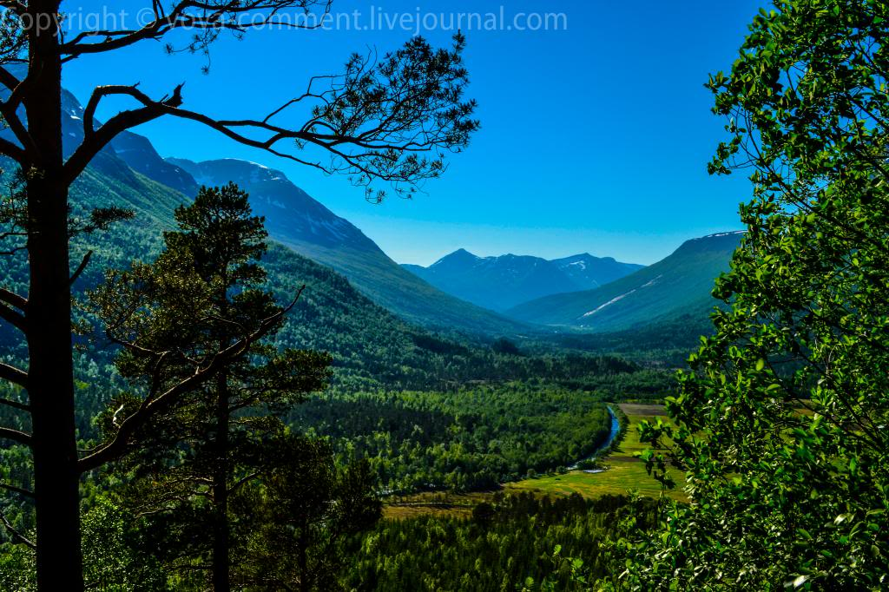
Приклади
Сосновий ліс
Гірська долина

Slide 5
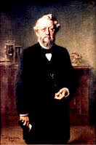
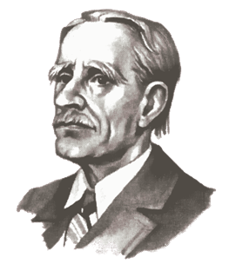
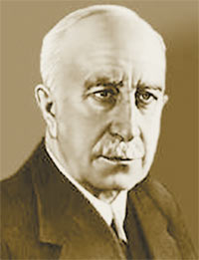
Історія терміну
1877 року Карл Мьобіус - ввів поняття “біоценоз”
1935 року Артур Тенслі – запропонував поняття “екосистема”
1944 року Володимир Сукачов – вводить поняття “біогеоценоз”

Slide 6
Властивості біогеоценозу
природна, історично склалася система
система, здатна до саморегуляції і підтримання свого складу на певному постійному рівні
характерний кругообіг речовин
відкрита система для вступу і виходу енергії, основне джерело якої - Сонце

Slide 7
Основні показники біогеоценозу
Видовий склад - кількість видів, що мешкають в біогеоценозі.
Видове різноманіття - кількість видів, що мешкають в біогеоценозі на одиницю площі або об'єму.
У більшості випадків видовий склад і видове різноманіття кількісно не збігаються і видове різноманіття безпосередньо залежить від досліджуваної ділянки.

Slide 8
Біомаса
Кількіть організмів біогеоценозу, виражене в одиницях маси. Найчастіше біомасу поділяють на:
біомасу продуцентів
біомасу консументів
біомасу редуцентов
Продуктивність
Стійкість
Здатність до саморегуляції

Slide 9
Механізми стійкості біогеоценозів
Здатність до саморегуляції досягається завдяки стійкому круговороту речовин і енергії. Стійкість ж самого кругообігу забезпечується декількома механізмами:
достатність життєвого простору, тобто такий обсяг або площу, які забезпечують один організм всіма необхідними йому ресурсами.
багатство видового складу. Чим він багатший, тим стійкіше ланцюга живлення і, отже, круговорот речовин.
різноманіття взаємодії видів, які також підтримують міцність трофічних відносин.
средообразующіе властивості видів, тобто участь видів у синтезі або окисленні речовин.
напрям антропогенного впливу.

Slide 10
Висновок
Таким чином, механізми забезпечують існування незмінний біогеоценозів, які називаються стабільними. Стабільний біогеоценоз, існуючий тривалий час, називається клімаксіческім. Стабільних біогеоценозів в природі мало, частіше зустрічаються стійкі - мінливі біогеоценози, але здатні, завдяки саморегуляції, приходити в початкове, вихідне положення.

Slide 11
Дякую за увагу!
Виконала:
Учениця 11-Б класу
Єфіменко Злата

Slide 12
Джерела інформації
http://www.google.com.ua/imgres?safe=off&biw=1366&bih=599&tbm=isch&tbnid=_K-tE0bfdhFgcM%3A&imgrefurl=http%3A%2F%2Fvova-comment.livejournal.com%2F14666.html%3Fthread%3D2634&docid=D7Nm8MnqtdkUcM&itg=1&imgurl=http%3A%2F%2Fi1306.photobucket.com%2Falbums%2Fs580%2Fvova_comment%2FInnerdalen%2F_DSC5818_zpsbee35ac0.jpg&w=1024&h=682&ei=EBPUUoa6NMLG4gTJ0IDACA&zoom=1&ved=0CO4BEIQcMDM&iact=rc&dur=1061&page=4&start=47&ndsp=20
http://znaimo.com.ua/%D0%91%D1%96%D0%BE%D0%B3%D0%B5%D0%BE%D1%86%D0%B5%D0%BD%D0%BE%D0%B7

